Slide 1
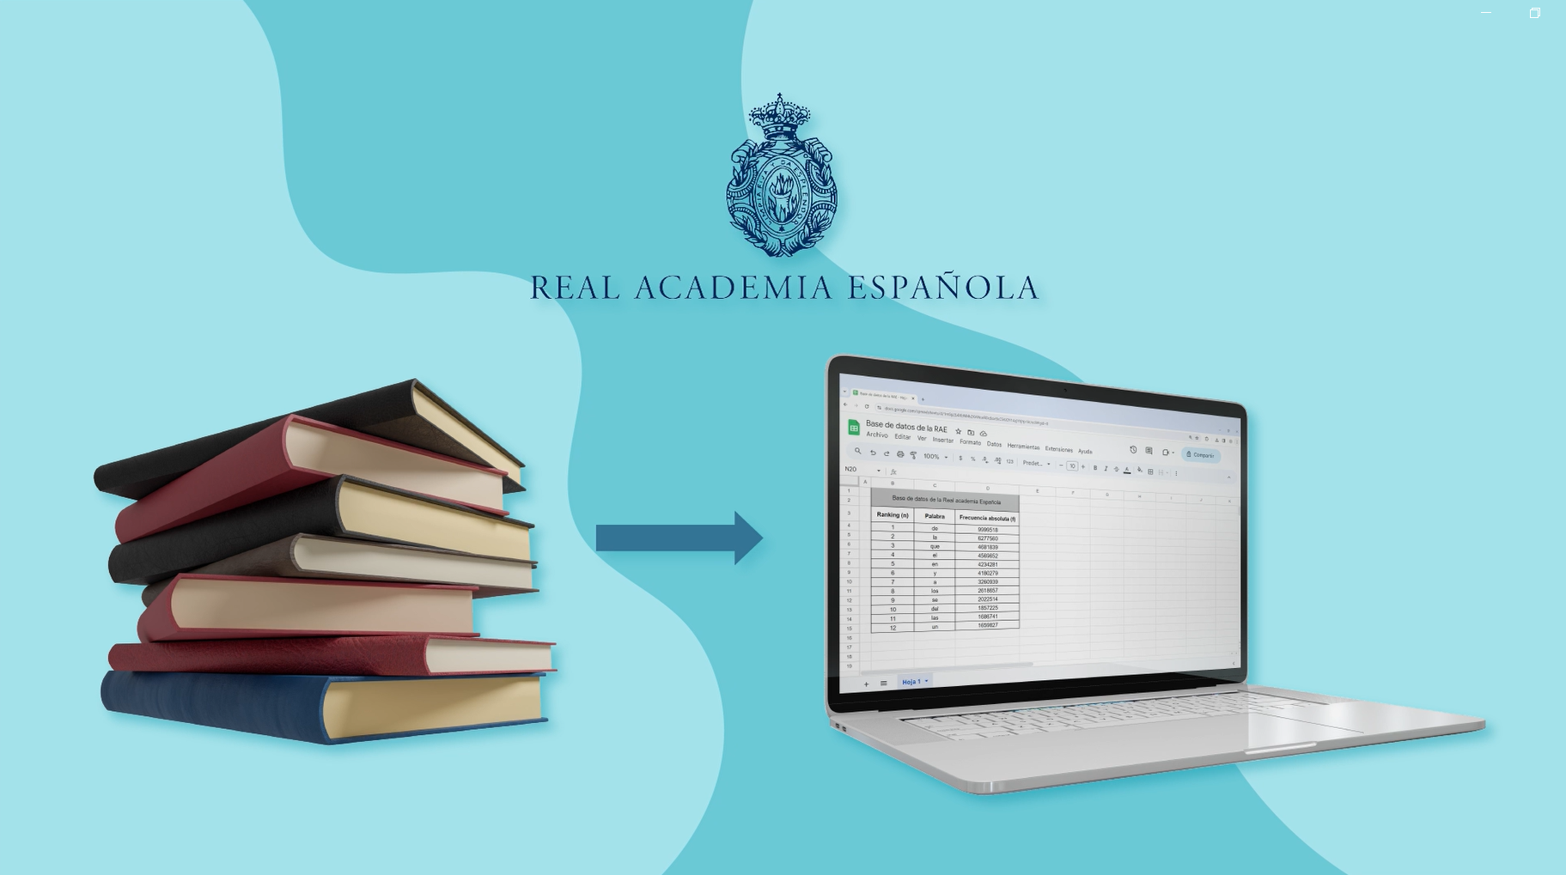
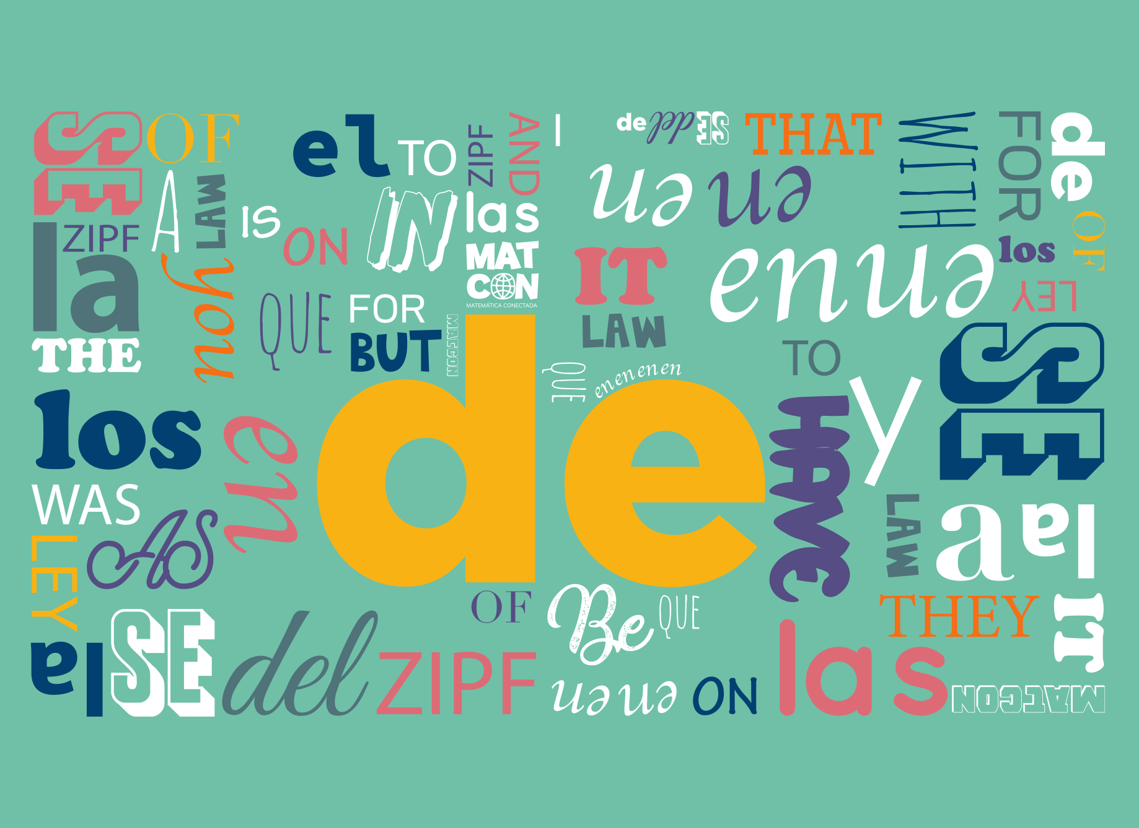
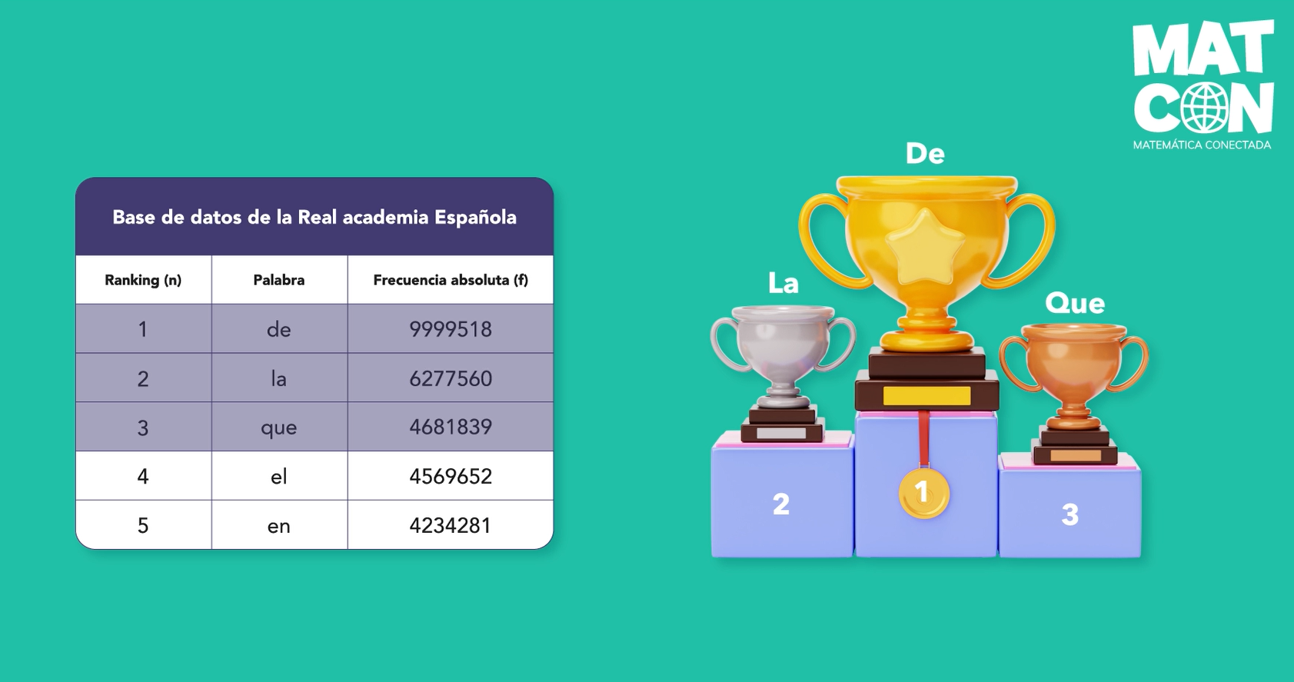
Ley de Zipf

Slide 2
Notes:
¿Cuáles crees que son las palabras que más se usan en español?
Una manera de abordar esta pregunta es contar la cantidad de veces que aparece una palabra en los tomos de una enciclopedia, algún libro famoso como “El Quijote de la Mancha", o incluso algún sitio que contenga mucho texto, por ejemplo, la Wikipedia.

Slide 3
Notes:
La Real Academia Española (RAE) desarrolló una base de datos que entre otra información, contiene la frecuencia en que aparecen las palabras en una gran colección de textos representativa del idioma español.
En esta base de datos, las palabras están ordenadas desde la que aparece más veces a la menos frecuente.

Slide 4
Notes:
Para determinar la frecuencia de una palabra, se contaron cuántas veces aparece ella en la colección de textos. Por ejemplo, en este texto, la palabra “de” aparece seis veces:
“Miguel de Cervantes Saavedra fue un novelista, poeta, dramaturgo y soldado español. Es considerado la máxima figura de la literatura española. Es el escritor de El ingenioso hidalgo don Quijote de la Mancha que es una de las obras más importantes de la literatura universal”,
La palabra “de” aparece casi 10 millones de veces, lo que la hace la más frecuente.

Slide 5
Notes:
Podemos notar que la segunda palabra es “la”, con cerca de 6,3 millones de apariciones. Y las que le siguen en este ranking son: que, el, en, y, a, los, se, del y las.
La base de datos de la RAE puede ser usada para explorar patrones relacionados a la frecuencia de las palabras en el idioma español.

